Slide 1
OmniAnomaly 论文复现
Robust Anomaly Detection for Multivariate Time Series (KDD 2019)
Online Boutique 微服务系统 — Kubernetes + Prometheus + ChaosMesh
答辩人：tamotasmash
分支：release/v0.10.2

Slide 2
问题定义：多元时间序列异常检测
场景
Online Boutique 微服务系统 11 个服务，Kubernetes + Prometheus 监控
故障类型 | 目标服务 | 参数
CPU Stress | frontend / cart / productcatalog | 2核, 80%
Network Delay | frontend / cart / productcatalog | 500ms + 100ms
Pod Kill | frontend / cart / productcatalog | pod-kill action
输入
22 维时间序列（11 服务 × {cpu, mem}），每 30 秒一个采样点
输出
每个时间窗口的异常分数 + 阈值判定（正常/异常）
故障类型
• CPU Stress (2核, 80%负载) • Network Delay (500ms + 100ms jitter) • Pod Kill

Slide 3
核心创新：从重建误差到重建概率
✘ 传统方法（重建误差）
✔ OmniAnomaly（重建概率）
x → Encoder → z → Decoder → x̂ 异常判定: MSE(x, x̂) > 阈值 问题: 各维度阈值难统一 无法表达不确定性
x → Encoder → q(z|x) → Decoder → p(x|z) 异常判定: E[log p(x|z)] < 阈值 优势: 概率天然可比 包含重建的不确定性
核心直觉：模型只在正常数据上训练，学会了正常数据的"形状"。异常数据进来时，模型试图用正常的"形状"去解释它，`n结果自然是概率极低——这就是检测的依据。
异常分数 = −E_q(z|x)[log p(x|z)] —— 不需要手工设定维度权重，一个公式统一 22 维

Slide 4
模型架构：四大核心组件
[1] GRU 循环网络 →
作用: 捕捉时序依赖
为什么: CPU飙高后内存通常会跟着变——GRU捕捉这种先后关系
配置: hidden=128
[2] VAE 变分自编码器 →
作用: 学习正常分布
为什么: 输出分布而非点估计，能表达"这个地方我不确定"
配置: z_dim=6
[3] Planar Normalizing Flow →
作用: 增强后验表达力
为什么: 标准VAE假设后验是高斯——太简单，NF把高斯"揉"成任意形状
配置: layers=10
[4] Linear Gaussian SSM
作用: 连接时间步
为什么: 标准VAE假设z_t独立，但真实系统状态连续演化：z_t=z_{t-1}+ε
配置: 启用
数据流: x_t−w+1…x_t → [GRU编码] → q(z|x) → [Planar NF] → LGSSM(z_t|z_t−1) → [GRU解码] → p(x|z) → 异常分数
每个窗口采样 1024 个 z 估计 E[log p(x|z)]；仅评估窗口最后一个点的分数（last_point_only = True）

Slide 5
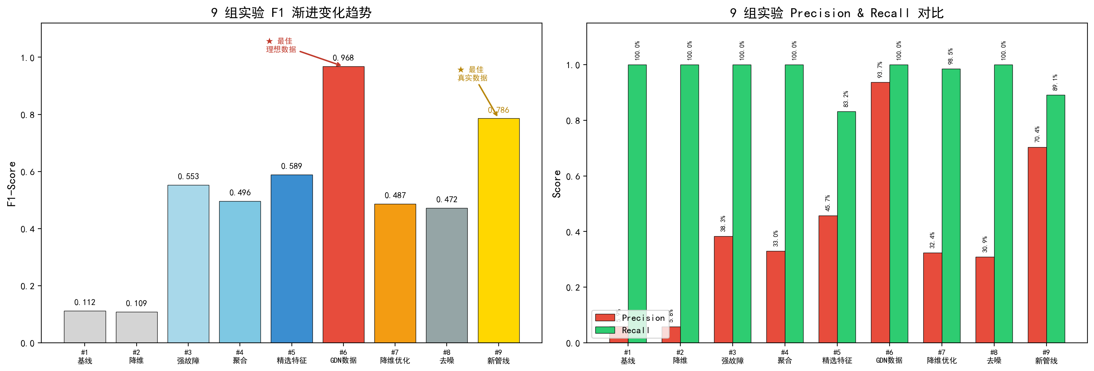
9 组对照实验：从 F1=0.112 到 F1=0.786
#1→#3: F1 0.112→0.553 (+392%) 故障强度比特征工程重要
#5→#6: F1 0.589→0.968 (+64%) 数据质量决定天花板
#1→#9: F1 0.112→0.786 (+602%) 整体优化路径有效

Slide 6
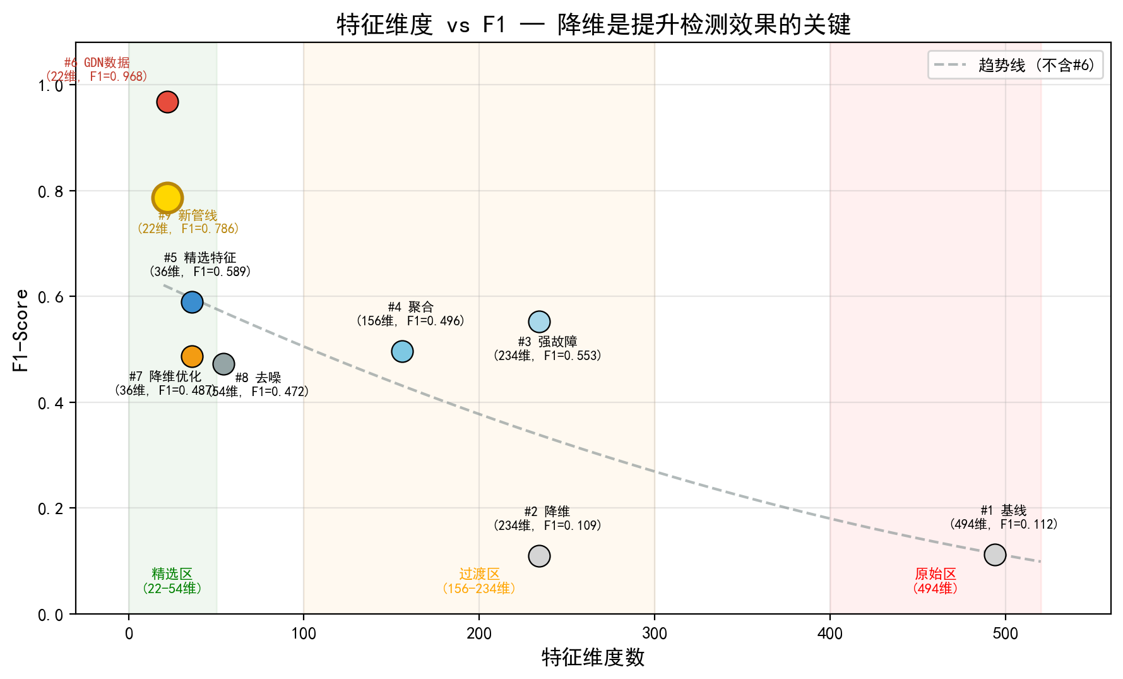
降维：F1 提升 7 倍的关键杠杆
核心发现
• 494维 → 22维 F1 提升 7 倍 • 人工精选 22维 远超自动筛选 36-54维 • 92.6% 的列零方差 这些不是特征，是噪声 • 只取 boutique 命名空间 只取 cpu + memory
关键启示：花 80% 的精力在数据上。降维是最廉价的提升手段——从 494 列删到 22 列不需要任何算法改动。

Slide 7
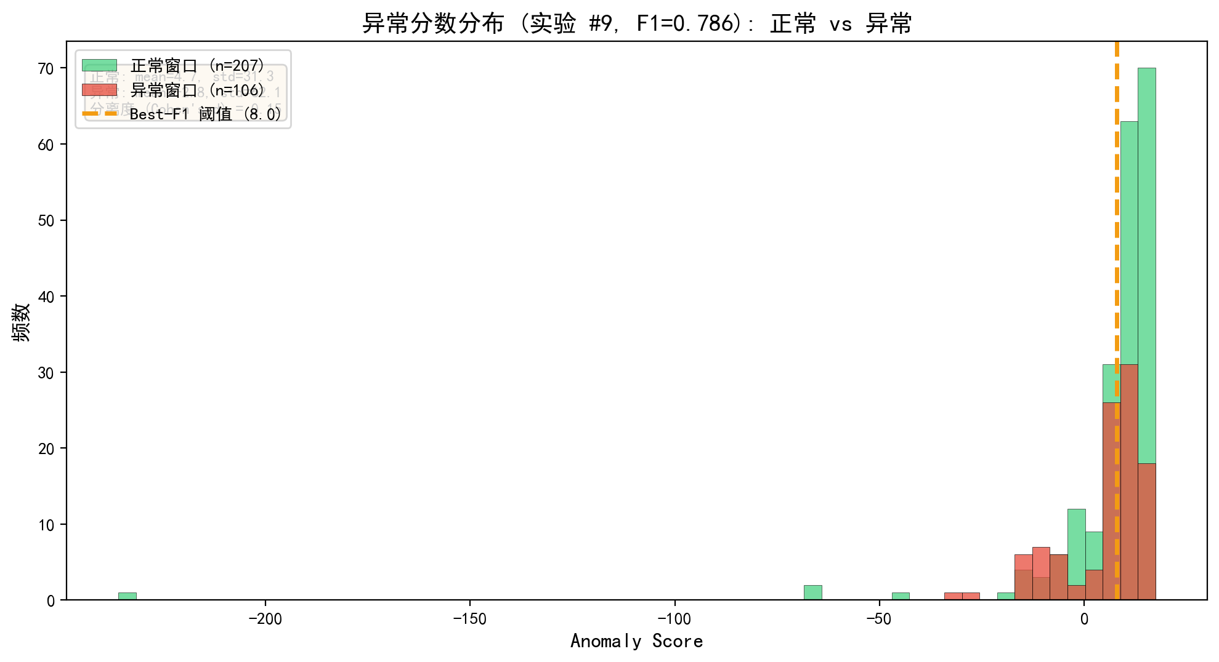
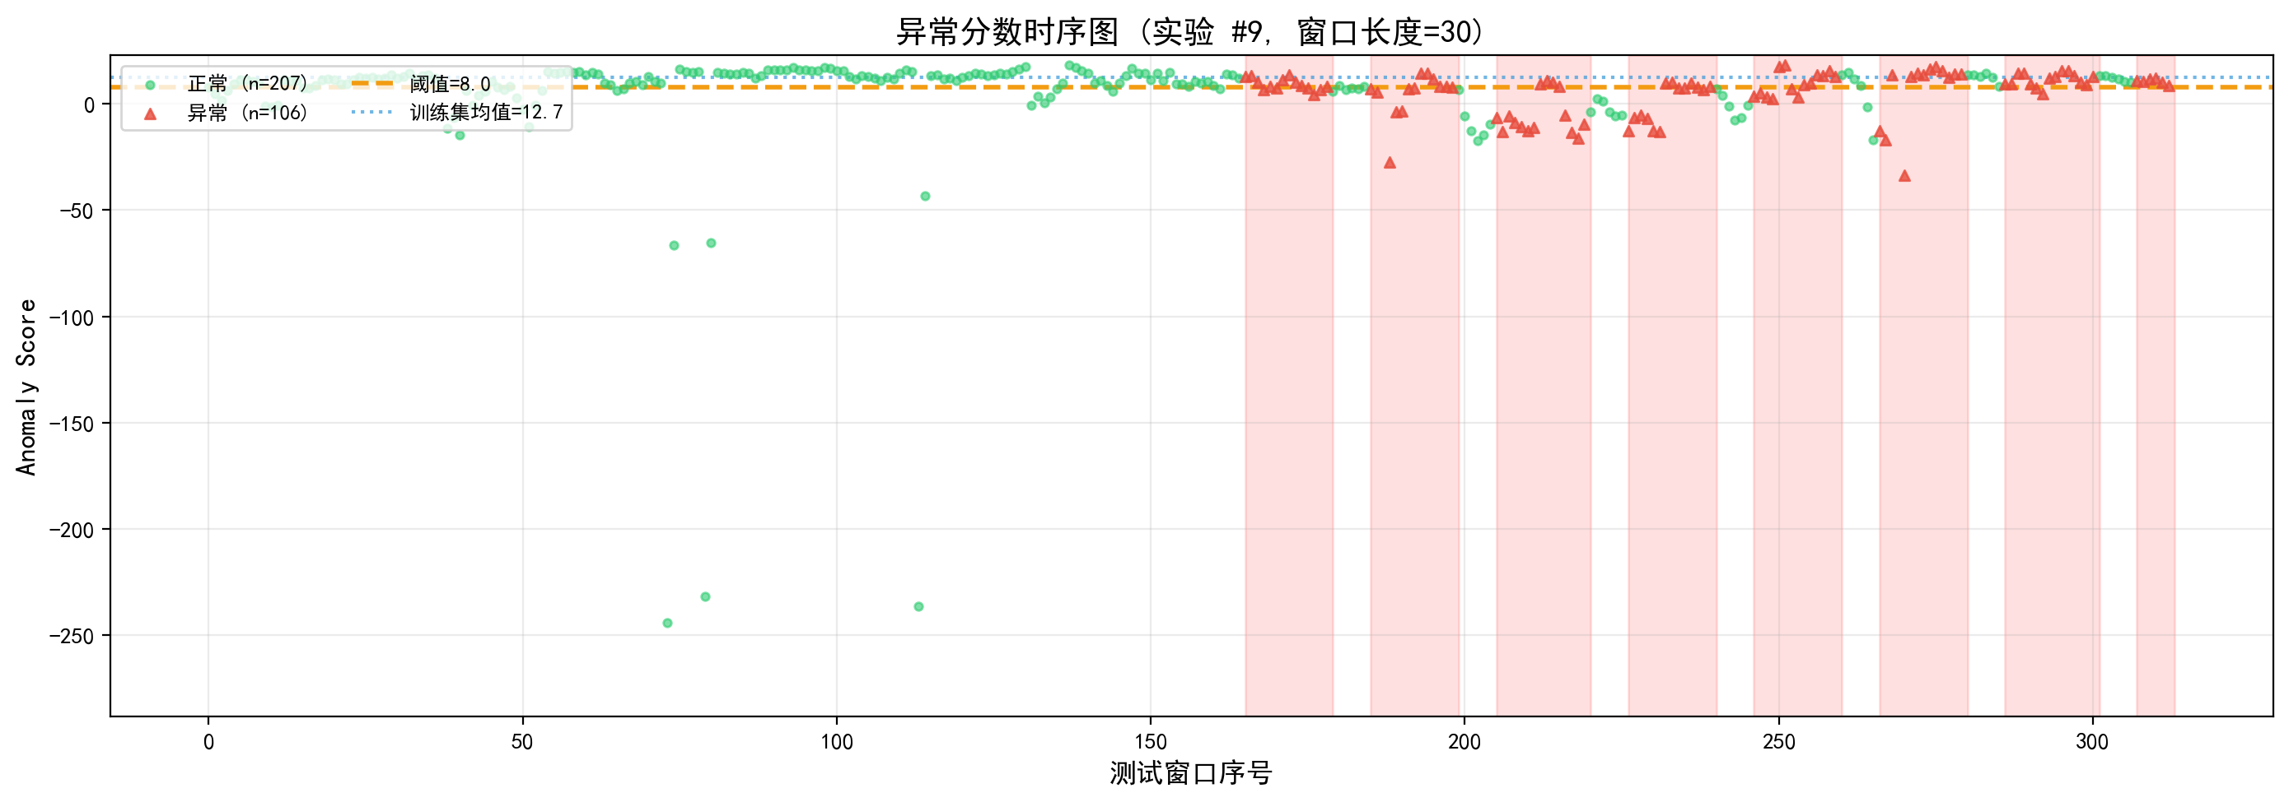
实验 #9 检测效果可视化 (F1=0.786)
分布图：异常窗口（红色）与正常窗口（蓝色） 的异常分数分布——两组重心明显分离
时序图：红色背景 = 故障注入时段。每次注入后 异常分数立即攀升，清除后回落

Slide 8
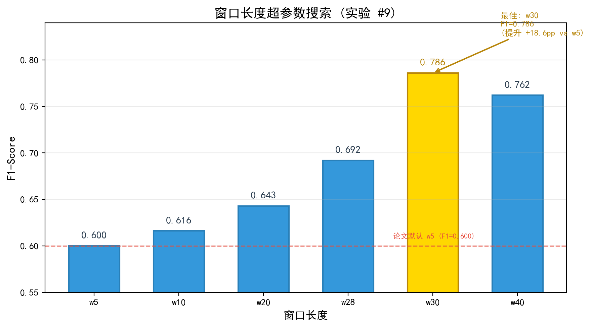
超参数分析：窗口长度 & POT 失效
论文默认 vs 真实最优
窗口 | F1 | 说明
w5 | 0.600 | 论文默认，最差
w10 | 0.616
w20 | 0.643
w28 | 0.692
w30 | 0.786 ★ | 真实数据最优
w40 | 0.762 | 过大→衰减
关键发现： • 论文 w5 在真实数据上低 18.6pp • 真实故障是渐进的，需要大窗口捕捉累积偏差 • 窗口过长 (w40) 开始丢失局部信息
POT 失效： • level=0.01 → TP=0（全判正常） • level 调大一档 → FP 爆炸 • 637 行训练集太小，极值理论无法拟合 • 最终 F1 依赖 Best-F1 搜索（需要真实标签）

Slide 9
核心结论与局限讨论
四个核心发现
局限性
▶
数据质量 > 模型调参
最大三次跳升来自增强故障、换数据、重新采集
• 训练集仅 637 行（~6h），远少于论文数万条
• 仅 cpu/mem 特征，缺少网络/磁盘/应用级指标
▶
降维是关键杠杆
494维→22维，F1×7，人工精选>自动筛选
• 仅 3 种故障类型，未覆盖内存泄漏、级联故障
▶
故障强度至关重要
1核→2核，F1×5，弱信号检测仍是难题
• 单故障假设，生产环境常为多故障并发
• POT 完全失效，依赖 Best-F1（需真实标签）
▶
POT在小样本不可靠
637行上完全失效，需更大数据集
• TensorFlow 1.x (EOL)，迁移成本高
后续：延长训练集(12-24h) → 扩展指标(网络/磁盘) → 丰富故障类型 → 模型升级 TF2/PyTorch → 接入 aiopsagent LangGraph 管道
谢谢！欢迎提问

